Slide 1
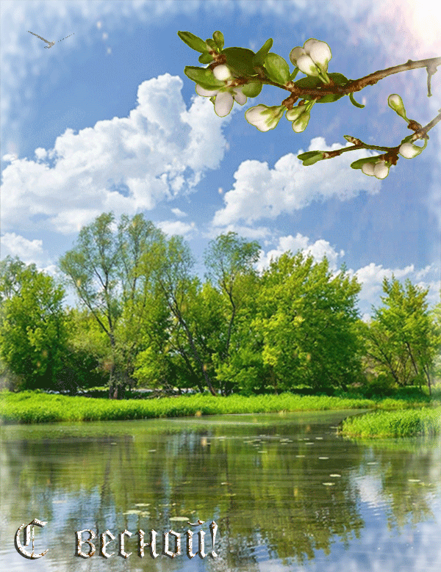
Презентация по аппликации
Для средней группы
«ПОДСНЕЖНИКИ»
Тает снежок,
ожил лужок. День прибывает.
Когда это бывает?
Составила: Машина Ж.В.

Slide 2
Игра “Собери картинку”

Slide 3
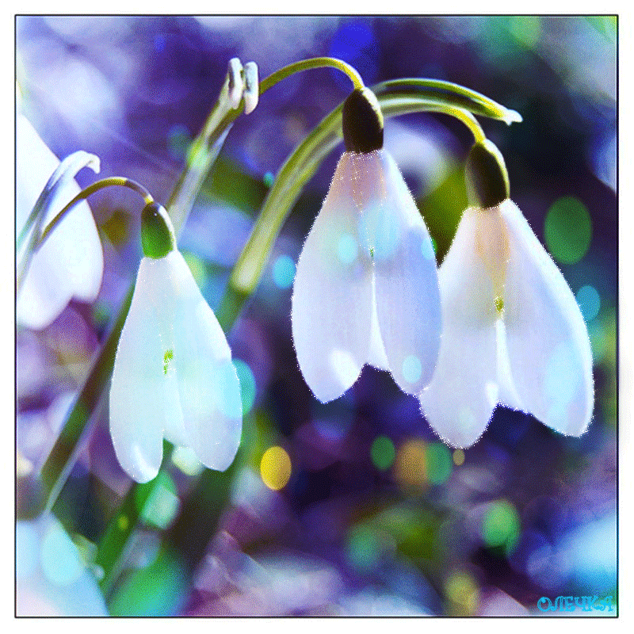
Отгадайте загадку
Первым вылез из землицы
на проталинке.
Он мороза не боится,
Хоть и маленький.
Подснежник

Slide 4
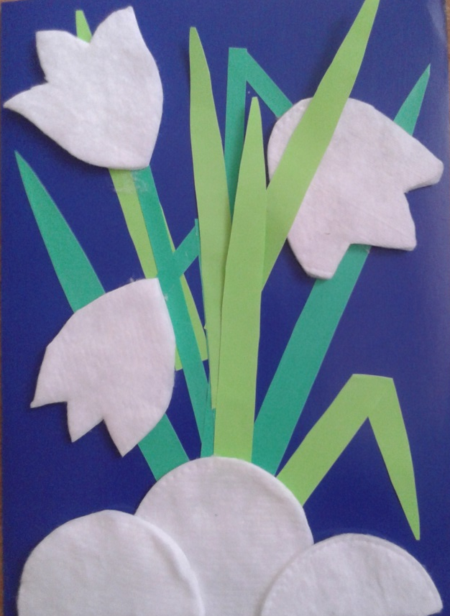
Будем делать аппликацию из ватных дисков
«Подснежники»

Slide 6
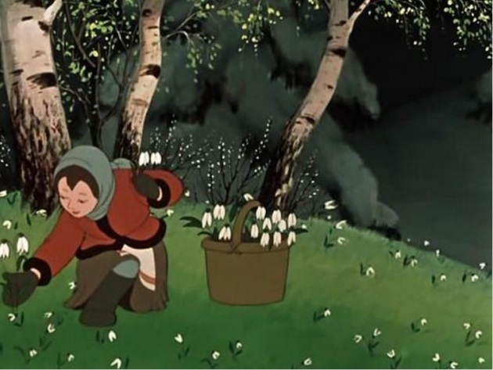
Где растут подснежники?

Slide 7
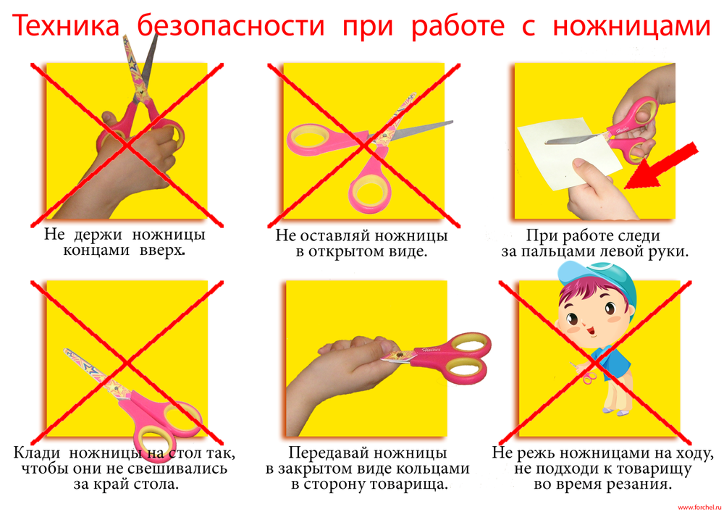

Slide 9
Подснежники
Что нужно для работы?
МАТЕРИАЛЫ:
Ватные диски
Картон
Зеленая бумага
Инструменты:
Ножницы
Фломастер зелёный
Клей ПВА
Кисточка

Slide 10
ХОД
РАБОТЫ

Slide 11
Взять картон синего цвета

Slide 12
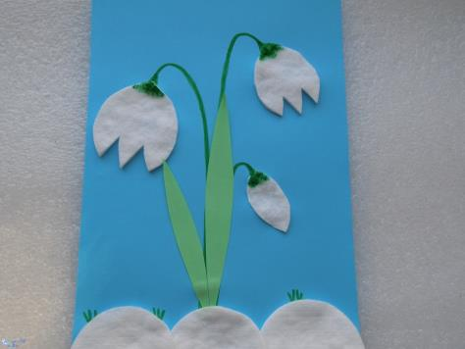
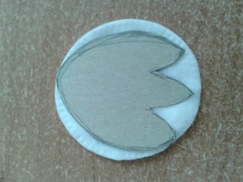
К ватному диску приложить шаблон вырезать по краю шаблона цветок

Slide 13
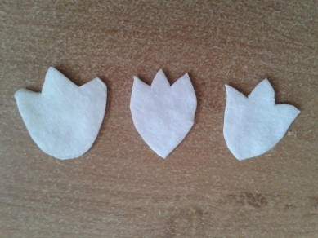
Из ватных дисков вырезать 3 цветка

Slide 14
Физминутка
Влево - вправо повернись и в подснежник превратись!
Вот подснежники проснулись, улыбнулись,потянулись. Раз – росой они умылись,
Два - изящно покружились,
Три – нагнулись и присели
И на солнце поглядели.
Влево - вправо повернись и в ребяток превратись.

Slide 15
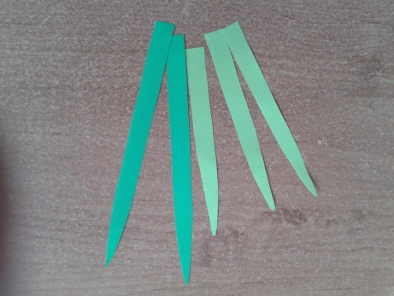
Нарезать из зелёной бумаги полоски для листьев

Slide 16
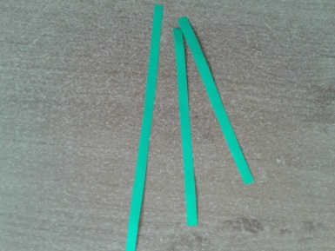
Отрезать от листа зеленой бумаги три полоски для стебля

Slide 17
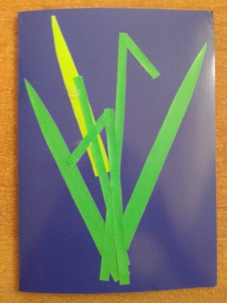
Приклеить стебли

Slide 18
Приклеить листья

Slide 19
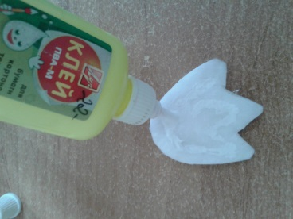
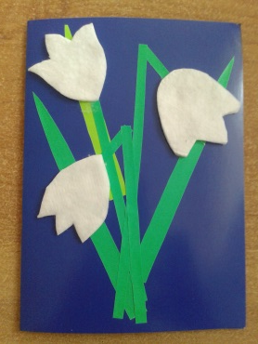
Приклеить цветки из ватных дисков

Slide 20
Приклеить сугробы

